Slide 1
计算机组成原理 (2017级)
计算机组成原理课程组
^{牛建伟}
Tel ：82317601
Mail：niujianwei@buaa.edu.cn

Slide 2
作业一 第一章 概述

Slide 3
一、填空题
1. 将二进制、八进制和十六进制数转换为十进制数的共同规则是按权展开求和。
2.二进制数1101011.011B 对应的八进制数为153.3O ，对应的十六进制数为6B.6H 。
3．(100101010011.00110111)8421BCD 表示的十进制数为953.37D
4．(001111110001.01011111)2421BCD 表示的十进制数为391.59D
5．(100101111100.00010100)5211BCD 表示的十进制数为647.12D
6．(110010100111.10000111)余3BCD 表示的十进制数为974.54D
7．数字字符“9”对应的ASCII 码为0111001B（39H） 。
8. 表示任意一个3位十进制数至少需要10位二进制数。
Notes:
2、 二进制转八进制：取三合一法
6、余3BCD码：每一个码对应的8421BCD码之间相差3
7、ASCII 码：0-9（48-57），A-Z（65-90），a-z（97-122）
8、10位二进制数：1024

Slide 4
二、选择题
1．十进制数127.25 对应二进制数为（ A）。
A 1111111.01 B 10000000.10
C 1111110.01 D 1100011.11
2．十进制数28.43 的余3BCD 码是（ B ）。
A 00111000.01000011 B 01011011.01110110
C 01101100.10000111 D 01111101.10011000
3．在下列ASCII 字符中，最大的字符是（ B ）。
A “A” B “z” C “9” D “0”
4．采用CRC进行差错校验，生成多项式为G(X)=X^4+X+1，信息码字为10111，则计算出的CRC校验码是 （ D） 。
A．0000 B．0100 C．0010 D．1100
Notes:
4、G(X)=X^4+X+1，对应的二进制除数10011，生成多项式有5位，原始信息左移4位101110000，除10011，得到余数1100，即校验码

Slide 5
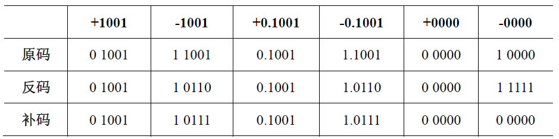
三、计算题
1．将十进制数33.628 转换成等值的二进制数和十六进制数，要求写出转换过程，且二进制数保留小数点以后4 位有效位。
(33.628)D=(100001.1010)B=(21.A)H
2．将二进制数11.01101 转换成等值的十进制数和十六进制数，要求写出转换过程。
(11.01101)B=(3.40625)D=(3.68)H
3．写出下列数的原码、反码、补码。
Notes:
3、正数三者相等。负数反码为原码除符号位按位取反，补码为反码加一。

Slide 6
三、计算题
4．已知下列机器数，写出相对应的真值，注意写出推导过程。
（1）[X]原=10111；（2）[X]反=10111；（3）[X]补=10111。
答：分析：原码、反码和补码都是带符号的，机器数的首位为符号位。
（1） [X]原首位为1，知其真值为负，故真值X=-0111；
（2） [X]反首位为1，知其真值为负，除符号位外，将[X]反的数值部分0111
的各位取反为1000，故真值X=-1000；
（3） [X]补首位为1，知其真值为负，将[X]补的数值部分0111 的末位减1，
再对结果（0110）按位取反，故真值X=-1001。

Slide 7
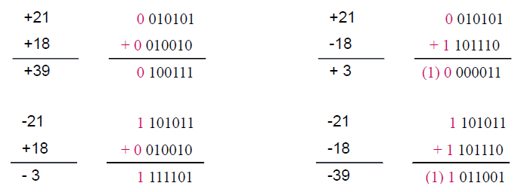
三、计算题
5、采用二进制补码求21+18、21-18、-21+18、-21-18。要求有分析过程，并列出采用十进制数和二进制补码进行运算的各算式。求得的（-21+18）D的补码是多少？你是怎样验证结果是否正确的？
答：由于21+18 和-21-18 的绝对值为39，所以必须用有效数字为6 位的二进制数才能表示，再加上1 位符号位，则采用7 位的二进制补码进行运算。
求得的（-21+18）10的补码是（1 111101）2。

Slide 8

三、计算题
6、写出以下两个IEEE 754单精度浮点数对应的十进制数。
（1）44900000H （2）C6801600H
(-1)^{S}×1.m×2^{(E-127)}
（1）44900000H=0100 0100 1001 0000 0000 0000 0000 0000B
S=0 E=10001001B = 137D m=001 0000 0000 0000 0000 0000 (-1)^(s) x 1.m x 2^(E-127)=1.001 × 2^(10)=10010000000.0=1152.0 D
（2）C6801600H=1100 0110 1000 0000 0001 0110 0000 0000 B
S=1 E=10001101B = 141D m=000 0000 0001 0110 0000 0000 (-1)^(s) x 1.m x 2^(E-127)=-1.00000000001011000000000 × 2^(14)== -100000000001011.000000000 = (-16395.0)D

Slide 9
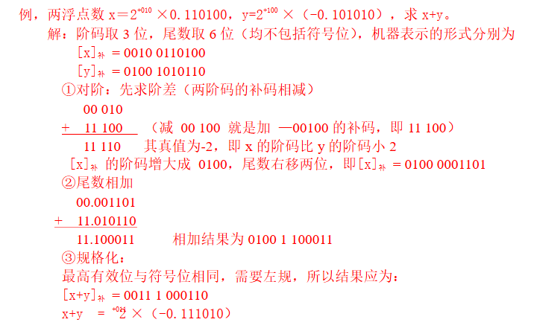
三、计算题
7、设两浮点数x＝2^(+010) ×0.110100，y=2^(+100) ×（-0.101010），求x+y。
Notes:
浮点数加减法：
1. 0 操作数的检查； 2. 比较阶码大小并完成对阶；（使两数的阶码相同） 3. 尾数进行加或减运算； 4. 结果规格化并进行舍入处理。（向左规格化。规则是：尾数左移1位，阶码减1）

Slide 10
三、计算题
8、设两浮点数x=2^(-001)×(-0.100010)，y=2^(-100)×(0.010110)，用浮点运算方法计算x×y，运算结果的尾数取单字长（含符号位共7位），舍入规则用“0舍1入”法。
[x]浮=11111，1.011110 [y]浮=11100，0.010110
①阶码相加
[Ex+Ey]补=[Ex]补+[Ey]补=11111+11100=11011
②尾数作直接补码阵列乘法运算
[Mx]补×[My]补=1.110100010100
③结果规格化并进行舍入处理
积的尾数左移2位，阶码减2，采用“0舍1入”法进行舍入处理后，得 [x×y]浮=11001，1.010001
④判断溢出
乘积的阶码的双符号位相同，故乘积无溢出。
所以x×y=2^(－111)×(-0.101111)。
Notes:
在浮点乘除运算时，为便于浮点数判断溢出和尾数进行阵列乘除运算运算，假设浮点数的阶码采用双符号位补码表示，尾数采用单符号补码或原码表示。
①阶码相加减
按照定点整数的加减法运算方法对两个浮点数的阶码进行加减运算。
②尾数相乘
按照定点小数的阵列乘法运算方法对两个浮点数的尾数进行乘法运算。
③结果规格化并进行舍入处理
浮点数乘法运算结果的规格化和舍入处理与浮点数加减运算结果的规格化和舍入处理方法相同。并且在浮点数乘法运算的结果中，由于乘积的绝对值一定小于1，因此在浮点乘法运算结果进行规格化处理时只存在向左规格化，不可能出现向右规格化。
④判断溢出
浮点数乘法运算结果的尾数不可能发生溢出，而浮点数运算结果的溢出则根据运算结果中浮点数的阶码来确定，溢出的判定和处理方法与浮点加减运算完全相同。

Slide 11
四、问答题
1、格雷码与8421 码相比有什么优点？8421 码有什么缺点？
答：格雷码的最大优点在于当编码顺序依次变化时，相邻两个代码之间只有一位发生变化，这样在代码转换过程中就不会产生过渡“噪声”，从而可以减少代码变换产生的错误，提高编码可靠性。而8421 码相邻两个代码之间可能有多位发生变化，则在代码转换过程中容易产生过渡“噪声”。
2．为什么绝大多数计算机中采用补码而不是采用原码或者反码表示机器数？
答：这是因为：（1）补码运算比原码运算简单，它将数字系统的减法运算用补码加法实现，因此无需使用数值比较电路和减法运算电路，从而简化了运算器的电路结构；（2）补码运算也比反码运算简单，它无需作进位判别，也无需作循环进位计算，从而简化了电路设计，提高了运算速度。

Slide 12
四、问答题
3、常用的二-十进制编码有哪些？为什么说用4 位二进制代码对十进制数的10 个数字信号进行编码的方案有很多？
答：常用的二-十进制编码有8421 码，2421 码，4221 码，5421 码和余3 码；因为使用的编码规则不同。
4、二进制正数和负数的原码、反码和补码三者之间是什么关系？
答：正数三者相等。负数反码为原码除符号位按位取反，补码为反码加一。

Slide 13
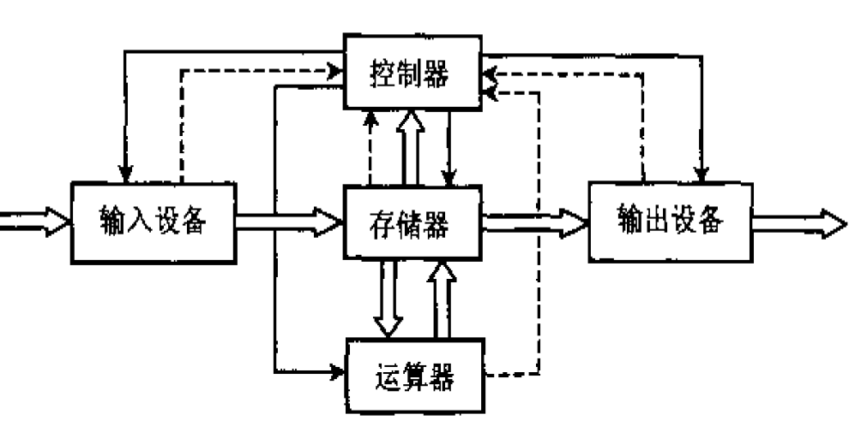
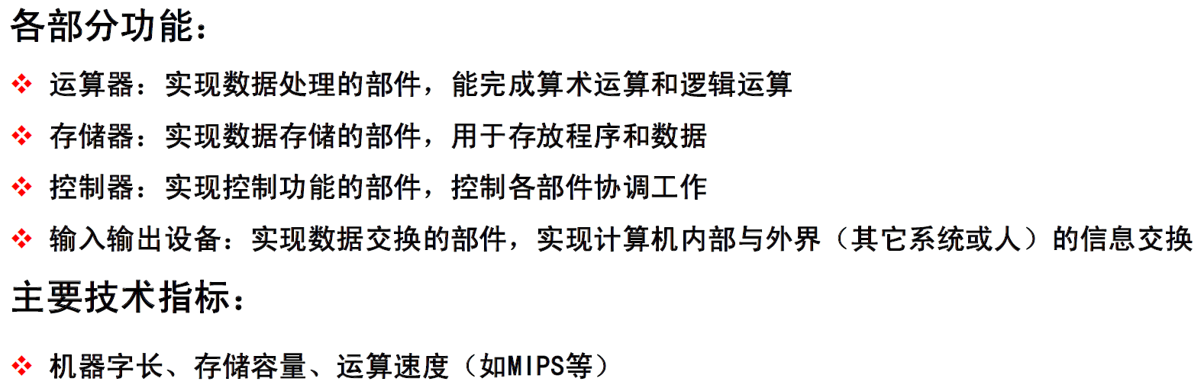
四、问答题
5、画出计算机硬件组成框图，说明各部件的作用及计算机硬件的主要指标。

Slide 14
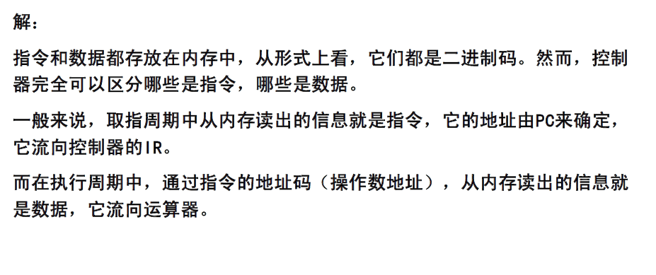
四、问答题
6、指令和数据都存于存储器中，计算机如何区别它们？

Slide 15
作业二 第二章 组合逻辑

Slide 16
一、填空题
1．PN结的单向导电性即正向偏置时导通，反向偏置时截止。
2．TTL与非门的两个状态通常称为关态和开态，当输入有一为低电平时，对应的是关态，此时输出为高电平；当输入全为高电平时对应的是 开态，此时输出为低电平。
3．TTL与非门的额定输出逻辑低电平V_{OL}=0.35伏额定输出逻辑高电平V_{OH}=3.0伏，。（设电源电压V_{CC}=+5V）
4．对于ECL、TTL、CMOS集成电路，按工作速度快慢的顺序依次为ECL、TTL、CMOS，按抗干扰能力强弱的顺序依次为CMOS、TTL、ECL，按静态功耗低和高的顺序依次为CMOS、TTL、ECL。
5．逻辑变量和函数只有0、1两种取值，而且它们只是表示两种不同的逻辑状态。
6. 逻辑函数 ，其反函数 ，
其对偶式 。
。
Notes:
6、反函数：将原函数F中的全部“•”换成“+”，“+”换成“•”，“0”换成“1”，“1”换成“0”，原变量换成反变量，反变量换成原变量，所得到的新函数就是原函数的反演式（反函数），记作-F。
对偶式：将原函数F中的全部“•”换成“+”，“+”换成“•”，“0”换成“1”，“1”换成“0”，所得到的新函数就是原函数的对偶式，记作F’或F*

Slide 17
一、填空题
7．函数 最简与或式是
8．从结构看，组合逻辑电路由门电路构成，不含存储电路，也不含反馈电路，信号从输入开始单向传输到输出。对于组合逻辑电路，任何时刻电路的输出仅由当时的输入信号决定。
9．将加在电路若干输入端中的某一个输入端的信号变换成相应的一组二进制代码输出的过程叫做编码。
10．将二进制代码所表示的信息翻译成对应输出的高低电平信号的过程称为译码；n位二进制译码器有n个输入，有2^n个输出，工作时译码器只允许有一个输出有效。
11．输出低电平有效的二-十进制译码器的输入8421BCD码A₃~A₀为0110时，其输出 =1111110111。
Notes:
7、最简与或表达式
1、乘积项的个数最少（用门电路实现，用的与门数最少）；
2、在满足1的条件下，乘积项中的变量最少（与门的输入端最少）。

Slide 18
二、选择题
1．硅二极管导通和截止的条件是（ ③ ）。
① U_{D}≥0.7V，U_{D}<0.5V
② U_{D}≥0.5V，U_{D}<0.7V
③ U_{D}≥0.7V，U_{D}<0.7V
④ U_{D}≥0.5V，U_{D}<0.5V

Slide 19
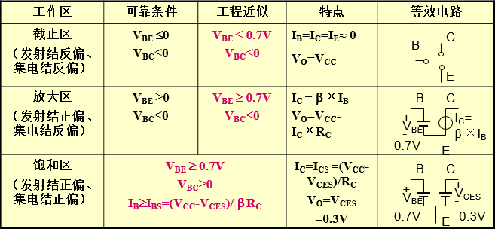
二、选择题
2．用电位关系描述晶体三极管工作时的三种状态，正确的可靠工作条件是（ ④ ）。
① 截止区：V_{BE}＜0V，放大区：V_{BC}＞0V,饱和区：V_{BC}>0V且V_{BC}＞0V
② 截止区：V_{BE}＜V_{T}，放大区：V_{BE}＞V_{T}且V_{BC}＜0V；饱和区：V_{BC}＜0V
③ 截止区：V_{BE}＜0V，放大区：V_{BE}＞0.6V，饱和区：V_{CE}≤0.3V
④ 截止区：V_{BE}≤0V；V_{BC}＜0V；放大区：V_{BE}>0，且V_{BC}＜0V；饱和区：V_{BE}≥0.7V，且V_{BC}＞0V

Slide 20
二、选择题
3. 二极管门电路如下图所示，假定输入变量的值可在0V和3V两种电平下变化，输出和输入之间的正逻辑关系为（ ② ）。
① 与逻辑
② 或逻辑
③ 与非
④ 或非
A
Y
B
C
-12V

Slide 21
二、选择题
4．为实现 ，下列电路接法正确的是（ ④ ）。
+Ec
A
A
OR
F
OR
F
B
B
C
OR
C
OR
D
D
+Ec
①
②
A
AND
A
F
AND
F
B
B
C
AND
C
AND
D
D
③
④
Notes:
集电极开路又名“开集级电路”或“OC门” 是一种集成电路的输出装置。
通过OC门这一装置，能够让逻辑门输出端的直接并联使用。两个OC门的并联，可以实现逻辑与的关系，称为“线与”，但在输出端口应加一个上拉电阻与电源相连。

Slide 22
二、选择题
5．函数 的最简与或式为（ ① ）。
① 1 ② 0 ③ AB ④ 以上均不是
6．逻辑函数 ，当ABC的取值为（ ② ）时，F =1。
① 000 ② 011 ③ 101 ④ 111
7. 函数 与 （ ③ ）。
① 互为反函数 ② 互为对偶式
③ 相等 ④ 答案都不正确
Notes:
5、由吸收律3：A+A’B = A + B
F = AB + A’C +B’C + C’D + D’ = AB + A’C +B’C + C’ + D’ = B + A’ + B’ + C’ + D’ =1
7、逻辑函数表达式
A$⨁$B =AB’+A’B，A‘$⨁$B‘ = A’B+AB’

Slide 23
二、选择题
8．组合逻辑电路的竞争-冒险是由于（③）引起的。
① 电路不是最简
② 电路有多个输出
③ 构成电路的逻辑元件存在传输延迟
④ 电路使用不同的门电路
9. 能实现从多个输入端中选出一路作为输出的电路称为（③）。
① 触发器 ② 计数器 ③ 数据选择器 ④ 译码器
10. 只考虑本位数而不考虑低位来的进位的加法称为（②）。
① 全加 ② 半加 ③ 全减 ④ 半减

Slide 24
二、选择题
11．如需要判断两个二进制数的大小或相等，可使用（④）电路。
① 译码器 ② 编码器
③ 数据选择器 ④ 数值比较器

Slide 25
三、问答与计算题
1．将逻辑函数 写成标准与或表达式。
解：利用基本公式 可以把任何一个逻辑函数化为标准与或表达式。

Slide 26
三、问答与计算题
2．推导出函数 的最简与或式。
解：

Slide 27
三、问答与计算题
3．列出下述问题的真值表，利用最小项推导法写出其逻辑函数表达式，利用公式简化法进行简化并给出逻辑电路图。最后，写出完整的Verilog HDL程序。
有一个投票表决器，三个投票人分别为A、B、C，同意为“1”，不同意为“0”。按规定只要二人以上同意才能输出通过，“1”表示通过，“0”表示不通过。

Slide 28
三、问答与计算题
解：设A、B、C分别表示投票表决器的输入信号，Y表示投票表决器的输出信号，根据电路的功能要求列出真值表如下表所示：
利用最小项推导法：使输出为1的输入组合写成乘积项的形式，其中取值为1的输入用原变量表示，取值为0的输入用反变量表示，然后把这些乘积项加起来。
A | B | C | Y
0 | 0 | 0 | 0
0 | 0 | 1 | 0
0 | 1 | 0 | 0
0 | 1 | 1 | 1
1 | 0 | 0 | 0
1 | 0 | 1 | 1
1 | 1 | 0 | 1
1 | 1 | 1 | 1

Slide 29
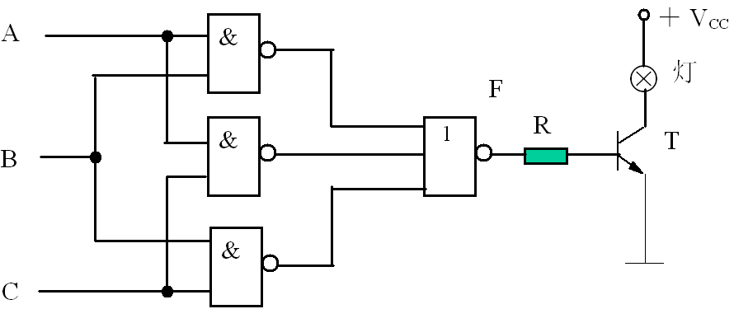
三、问答与计算题
由化简后的逻辑表达式给出的逻辑电路图：
完整的VerilogHDL程序：
module and_or(Y,A,B,C);
output Y;
input A,B,C;
assign Y=(A&&B)||(A&&C)||(B&&C);
endmodule

Slide 30
三、问答与计算题
4．用公式法证明下列等式：
证明：
合并：
由反演律：
由互补律：
由反演率：
或：

Slide 31
三、问答与计算题
5．用8选1数据选择器CT74151实现下列函数(给出连接方式以及地址信号、数据输入端的对应关系图，如果用都其它器件请标出其它器件类型)：
F(A, B, C, D, E) = ∑m(1, 3, 5, 7, 8, 10, 12, 14, 16, 17, 18, 19, 20, 21, 22, 23)

Slide 32
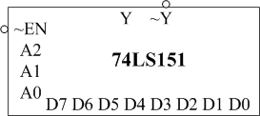
三、问答与计算题
解答：
CT74151为8选1数据选择器，其输出Y(A₂, A₁, A₀) = m₀D₀ + m₁D₁ + m₂D₂ + m₃D₃ + m₄D₄ + m₅D₅ + m₆D₆ + m₇D₇
题目中的函数F(A, B, C, D, E) = ∑m(1, 3, 5, 7, 8, 10, 12, 14, 16, 17, 18, 19, 20, 21, 22, 23)，具有5个输入端以及最多32个最小项，因而需要1个32选1数据选择器
32选1数据选择器应由4片74151扩展而来，扩展后的32选1数据选择器的输出为：Y(A₄, A₃, A₂, A₁, A₀) = m₀D₀ + m₁D₁ + m₂D₂ + m₃D₃ + m₄D₄ +……+ m₃₀D₃₀ + m₃₁D₃₁
结合题目中的函数，扩展后的32选1数据选择器的输入端D₀~D₃₁的值应分别为：01010101 10101010 11111111 00000000

Slide 33
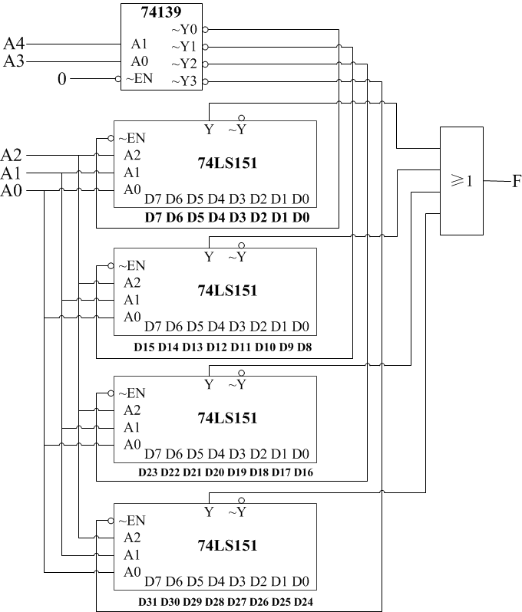
三、问答与计算题
4片74151扩展为32选1数据选择器的方法：
32选1数据选择器输入的低三位A₂、A₁、A₀接每一片74151的A₂、A₁、A₀输入端，高两位A₄、A₃用做片选，因此还需要增加一个低输出有效的2-4译码器74139，4个输出端分别连接到4片74151的使能端
扩展后74139与4片74151的连接方式以及地址信号、数据输入端的对应关系如右图所示

Slide 34
三、问答与计算题
F(A,B,C,D,E)=∑m(1, 3, 5, 7, 8, 10, 12, 14, 16, 17, 18, 19, 20, 21, 22, 23)
结合扩展后的32选1数据选择器的输出函数：Y(A₄, A₃, A₂, A₁, A₀) = m₀D₀ + m₁D₁ + m₂D₂ + m₃D₃ + m₄D₄ +……+ m₃₀D₃₀ + m₃₁D₃₁
以及题目中所要求的函数，扩展后的32选1数据选择器的输入端D₀~D₃₁的值应分别为：01010101 10101010 11111111 00000000
可以得到每一个数据输入端应赋予的值，如右图所示

Slide 35
三、问答与计算题
6．在三进制数系统中，存在三个数字：0, 1, 2。表 1定义了一个三进制数的半加器。
（1）设计一个实现此半加器的电路。要求用二进制编码表示三进制数，例如每个三进制数用2位表示。令A = a₁a₀，B = b₁b₀，Sum = s₁s₀，进位信号Carry是二进制信号。编码方案为：00 = (0)₃，01 = (1)₃，10 = (2)₃，要求电路的成本最低。
（2）使用上述描述的方法，设计一个三进制全加器电路。
表1 三进制半加器
A B | Sum | Carry
00 00 | 00 | 0
00 01 | 01 | 0
00 10 | 10 | 0
01 00 | 01 | 0
01 01 | 10 | 0
01 10 | 00 | 1
10 00 | 10 | 0
10 01 | 00 | 1
10 10 | 01 | 1

Slide 36
三、问答与计算题
解答：
（1）使用最小项表示法可得：
s₁ = m₂ + m₅ + m₈ = (!a1 && !a0 && b1 && !b0) || (!a1 && a0 && !b1 && b0) || (a1 && !a0 && !b1 && !b0)
s₀ = m₁ + m₄ + m₁₀ = (!a1 && !a0 && !b1 && b0) || (!a1 && a0 && !b1 && !b0) || (a1 && !a0 && b1 && !b0)
Carry = m₆ + m₉ + m₁₀ = (!a1 && a0 && b1 && !b0) || (a1 && !a0 && !b1 && b0) || (a1 && !a0 && b1 && !b0)

Slide 37
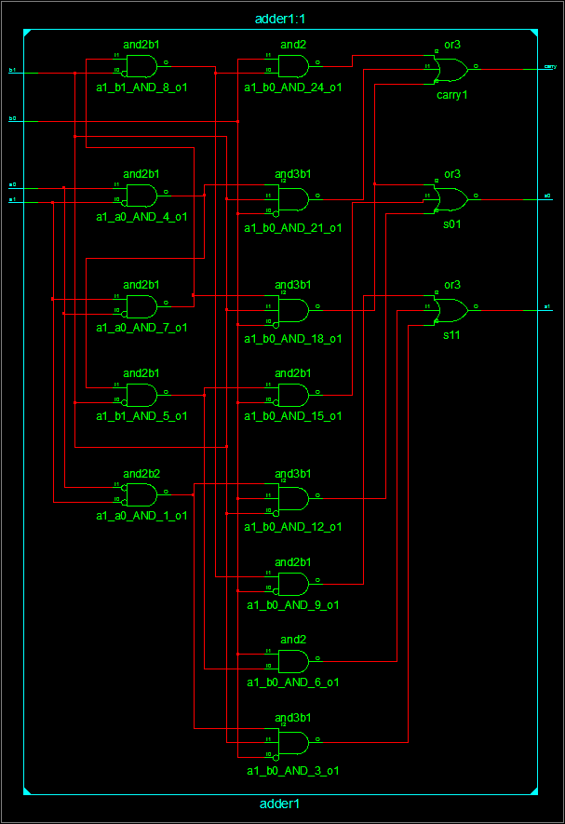
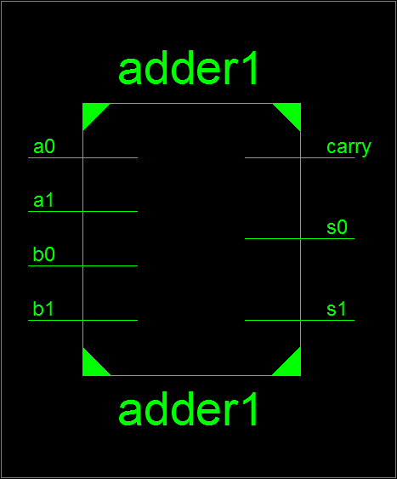
三、问答与计算题
（1）使用ISE综合之后得到的顶层模块如下图所示，模块内部的电路结构如右图所示（采用结构级描述方法）：

Slide 38
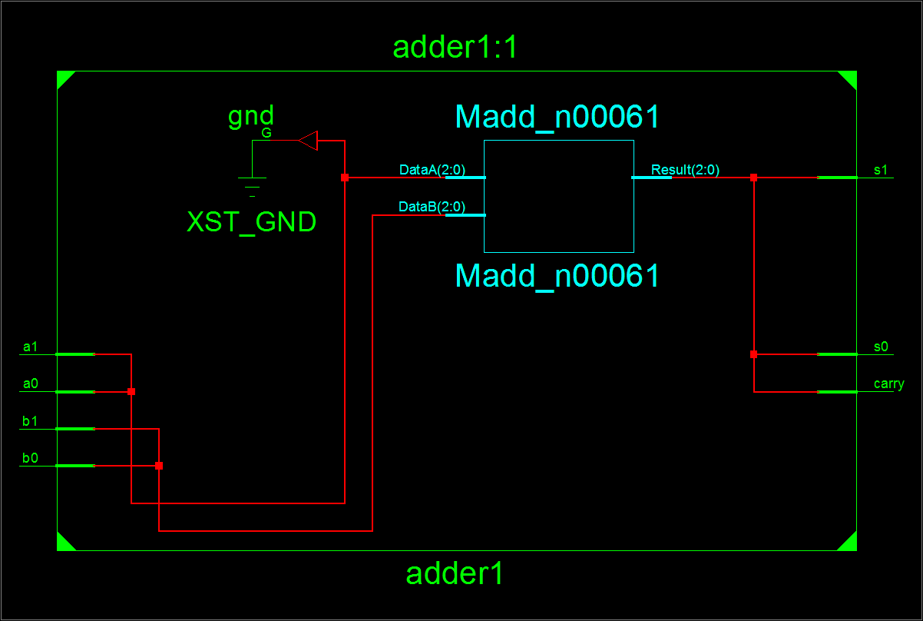
三、问答与计算题
（1）若使用行为级描述方法来实现，则不能像结构描述那样得到具体的电路：
assign {carry,s1,s0}={a1,a0}+{b1,b0};

Slide 39
三、问答与计算题
（2）三进制全加器的真值表如下所示，其中low表示来自低位的进位：
A B low | Sum | Carry
00 00 0 | 00 | 0
00 01 0 | 01 | 0
00 10 0 | 10 | 0
01 00 0 | 01 | 0
01 01 0 | 10 | 0
01 10 0 | 00 | 1
10 00 0 | 10 | 0
10 01 0 | 00 | 1
10 10 0 | 01 | 1
00 00 1 | 01 | 0
00 01 1 | 10 | 0
00 10 1 | 00 | 1
01 00 1 | 10 | 0
01 01 1 | 00 | 1
01 10 1 | 01 | 1
10 00 1 | 00 | 1
10 01 1 | 01 | 1
10 10 1 | 10 | 1

Slide 40
三、问答与计算题
（2）同样使用最小项表示法可得：
s₁ = m₄ + m₁₀ + m₁₆ + m₃ + m₉ + m₂₁ = (!a1 && !a0 && b1 && !b0 && !low) || (!a1 && a0 && !b1 && b0 && !low) || (a1 && !a0 && !b1 && !b0 && !low) || (!a1 && !a0 && !b1 && b0 && low) || (!a1 && a0 && !b1 && !b0 && low) || (a1 && !a0 && b1 && !b0 && low)
s₀ = m₂ + m₈ + m₂₀ + m₁ + m₁₃ + m₁₉= (!a1 && !a0 && !b1 && b0 && !low) || (!a1 && a0 && !b1 && !b0 && !low) || (a1 && !a0 && b1 && !b0 && !low) || (!a1 && !a0 && !b1 && !b0 && low) || (!a1 && a0 && b1 && !b0 && low) || (a1 && !a0 && !b1 && b0 && low)
Carry = m₁₂ + m₁₈ + m₂₀ + m₅ + m₁₁ + m₁₃ + m₁₇ + m₁₉ + m₂₁ = (!a1 && a0 && b1 && !b0 && !low) || (a1 && !a0 && !b1 && b0 && !low) || (a1 && !a0 && b1 && !b0 && !low) || (!a1 && !a0 && b1 && !b0 && low) || (!a1 && a0 && !b1 && b0 && low) || (!a1 && a0 && b1 && !b0 && low) || (a1 && !a0 && !b1 && !b0 && low) || (a1 && !a0 && !b1 && b0 && low) || (a1 && !a0 && b1 && !b0 && low)

Slide 41
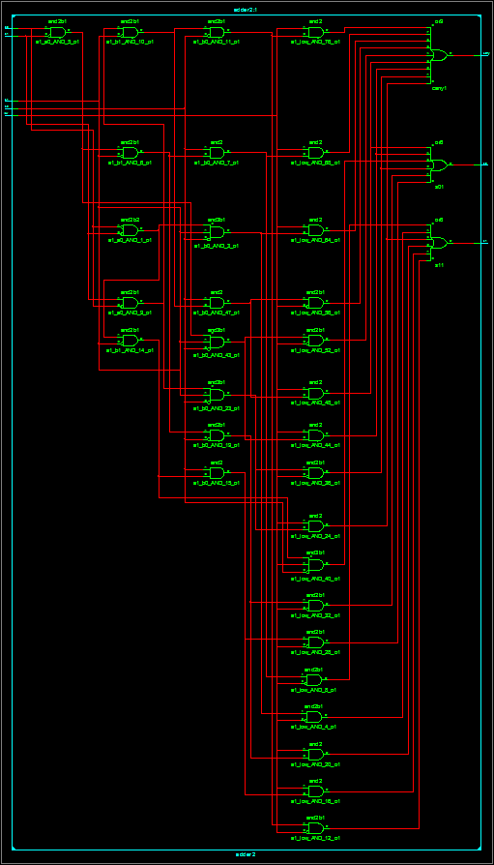
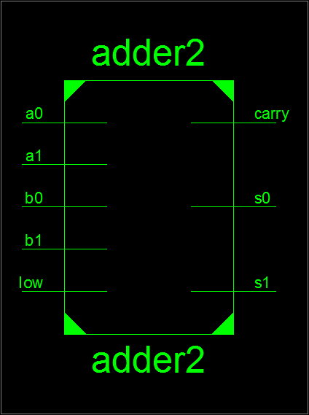
三、问答与计算题
（2）使用ISE综合之后得到的顶层模块如下图所示，模块内部的电路结构如右图所示（采用结构级描述方法）：

Slide 42
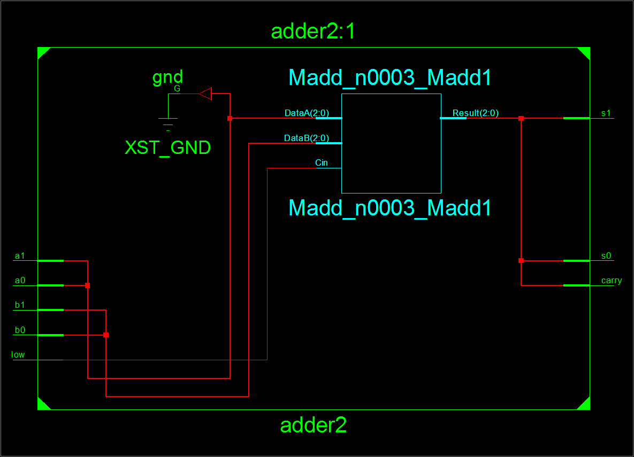
三、问答与计算题
（2）同样的，若使用行为级描述方法来实现，则不能像结构描述那样得到具体的电路：
assign {carry,s1,s0}={a1,a0}+{b1,b0}+low;

Slide 43
三、问答与计算题
7．7段数码管是由7个独立的发光管构成的，每个发光管有一个驱动控制信号。当驱动控制信号为高电平(逻辑1)时，则信号对应的发光管发光。现需设计7段数码管的控制电路，使之能够根据4位输入x[3:0]显示0 ~ 9，A ~ F共16个数字或图案。7段数码管控制电路输出信号为各数码管的驱动控制信号，即a，b，c，d，e，f，g。数码管各段的定义和16进制数“F”（对应abcdefg的二进制输出为1110001）的显示如下图所示。
（1）请给出7段数码管控制电路的输入输出信号真值表。
（2）根据真值表写出各输出信号的逻辑表达式，并化简。
（3）采用结构描述法，用Verilog语言实现上述的数码管控制器。

Slide 44
三、问答与计算题
（1）请给出7段数码管控制电路的输入输出信号真值表。
解答：①若显示数字“1”时f、e亮：
x3 | x2 | x1 | x0 | a | b | c | d | e | f | g | 显示数字
0 | 0 | 0 | 0 | 1 | 1 | 1 | 1 | 1 | 1 | 0 | 0
0 | 0 | 0 | 1 | 0 | 0 | 0 | 0 | 1 | 1 | 0 | 1
0 | 0 | 1 | 0 | 1 | 0 | 1 | 1 | 0 | 1 | 1 | 2
0 | 0 | 1 | 1 | 1 | 0 | 0 | 1 | 1 | 1 | 1 | 3
0 | 1 | 0 | 0 | 0 | 1 | 0 | 0 | 1 | 1 | 1 | 4
0 | 1 | 0 | 1 | 1 | 1 | 0 | 1 | 1 | 0 | 1 | 5
0 | 1 | 1 | 0 | 1 | 1 | 1 | 1 | 1 | 0 | 1 | 6
0 | 1 | 1 | 1 | 1 | 0 | 0 | 0 | 1 | 1 | 0 | 7
1 | 0 | 0 | 0 | 1 | 1 | 1 | 1 | 1 | 1 | 1 | 8
1 | 0 | 0 | 1 | 1 | 1 | 0 | 0/1 | 1 | 1 | 1 | 9
1 | 0 | 1 | 0 | 1 | 1 | 1 | 0 | 1 | 1 | 1 | A
1 | 0 | 1 | 1 | 0 | 1 | 1 | 1 | 1 | 0 | 1 | B
1 | 1 | 0 | 0 | 1 | 1 | 1 | 1 | 0 | 0 | 0 | C
1 | 1 | 0 | 1 | 0 | 0 | 1 | 1 | 1 | 1 | 1 | D
1 | 1 | 1 | 0 | 1 | 1 | 1 | 1 | 0 | 0 | 1 | E
1 | 1 | 1 | 1 | 1 | 1 | 1 | 0 | 0 | 0 | 1 | F

Slide 45
三、问答与计算题
（1）请给出7段数码管控制电路的输入输出信号真值表。
解答：②若显示数字“1”时b、c亮：
x3 | x2 | x1 | x0 | a | b | c | d | e | f | g | 显示数字
0 | 0 | 0 | 0 | 1 | 1 | 1 | 1 | 1 | 1 | 0 | 0
0 | 0 | 0 | 1 | 0 | 1 | 1 | 0 | 0 | 0 | 0 | 1
0 | 0 | 1 | 0 | 1 | 0 | 1 | 1 | 0 | 1 | 1 | 2
0 | 0 | 1 | 1 | 1 | 0 | 0 | 1 | 1 | 1 | 1 | 3
0 | 1 | 0 | 0 | 0 | 1 | 0 | 0 | 1 | 1 | 1 | 4
0 | 1 | 0 | 1 | 1 | 1 | 0 | 1 | 1 | 0 | 1 | 5
0 | 1 | 1 | 0 | 1 | 1 | 1 | 1 | 1 | 0 | 1 | 6
0 | 1 | 1 | 1 | 1 | 0 | 0 | 0 | 1 | 1 | 0 | 7
1 | 0 | 0 | 0 | 1 | 1 | 1 | 1 | 1 | 1 | 1 | 8
1 | 0 | 0 | 1 | 1 | 1 | 0 | 0/1 | 1 | 1 | 1 | 9
1 | 0 | 1 | 0 | 1 | 1 | 1 | 0 | 1 | 1 | 1 | A
1 | 0 | 1 | 1 | 0 | 1 | 1 | 1 | 1 | 0 | 1 | B
1 | 1 | 0 | 0 | 1 | 1 | 1 | 1 | 0 | 0 | 0 | C
1 | 1 | 0 | 1 | 0 | 0 | 1 | 1 | 1 | 1 | 1 | D
1 | 1 | 1 | 0 | 1 | 1 | 1 | 1 | 0 | 0 | 1 | E
1 | 1 | 1 | 1 | 1 | 1 | 1 | 0 | 0 | 0 | 1 | F

Slide 46
三、问答与计算题
（2）根据真值表写出各输出信号的逻辑表达式，并化简。
解答：以下的解题过程均假设显示数字“1”时f、e亮，采用最小项表示法：
a = m0 + m2 + m3 + m5 + m6 + m7 + m8 + m9 + m10 + m12 + m14 +m15 = (!x3 && !x2 && !x1 && !x0) || (!x3 && !x2 && x1 && !x0) || (!x3 && !x2 && x1 && x0) || (!x3 && x2 && !x1 && x0) || (!x3 && x2 && x1 && !x0) || (!x3 && x2 && x1 && x0) || (x3 && !x2 && !x1 && !x0) || (x3 && !x2 && !x1 && x0) || (x3 && !x2 && x1 && !x0) || (x3 && x2 && !x1 && !x0) || (x3 && x2 && x1 && !x0) || (x3 && x2 && x1 && x0)
b = m0 + m4 + m5 + m6 + m8 + m9 + m10 + m11 + m12 + m14 + m15 = (!x3 && !x2 && !x1 && !x0) || (!x3 && x2 && !x1 && !x0) || (!x3 && x2 && !x1 && x0) || (!x3 && x2 && x1 && !x0) || (x3 && !x2 && !x1 && !x0) || (x3 && !x2 && !x1 && x0) || (x3 && !x2 && x1 && !x0) || (x3 && !x2 && x1 && x0) || (x3 && x2 && !x1 && !x0) || (x3 && x2 && x1 && !x0) || (x3 && x2 && x1 && x0)

Slide 47
三、问答与计算题
（2）根据真值表写出各输出信号的逻辑表达式，并化简。
解答：以下的解题过程均假设显示数字“1”时f、e亮，采用最小项表示法：
c = m0 + m2 + m6 + m8 + m10 + m11 + m12 + m13 + m14 + m15 = (!x3 && !x2 && !x1 && !x0) || (!x3 && !x2 && x1 && !x0) || (!x3 && x2 && x1 && !x0) || (x3 && !x2 && !x1 && !x0) || (x3 && !x2 && x1 && !x0) || (x3 && !x2 && x1 && x0) || (x3 && x2 && !x1 && !x0) || (x3 && x2 && !x1 && x0) || (x3 && x2 && x1 && !x0) || (x3 && x2 && x1 && x0)
d = m0 + m2 + m3 + m5 + m6 + m8 + m9 + m11 + m12 + m13 + m14 = (!x3 && !x2 && !x1 && !x0) || (!x3 && !x2 && x1 && !x0) || (!x3 && !x2 && x1 && x0) || (!x3 && x2 && !x1 && x0) || (!x3 && x2 && x1 && !x0) || (x3 && !x2 && !x1 && !x0) || (x3 && !x2 && !x1 && x0) || (x3 && !x2 && x1 && x0) || (x3 && x2 && !x1 && !x0) || (x3 && x2 && !x1 && x0) || (x3 && x2 && x1 && !x0)

Slide 48
三、问答与计算题
（2）根据真值表写出各输出信号的逻辑表达式，并化简。
解答：以下的解题过程均假设显示数字“1”时f、e亮，采用最小项表示法：
e = m0 + m1 + m3 + m4 + m5 + m6 + m7 + m8 + m9 + m10 + m11 + m13 = (!x3 && !x2 && !x1 && !x0) || (!x3 && !x2 && !x1 && x0) || (!x3 && !x2 && x1 && x0) || (!x3 && x2 && !x1 && !x0) || (!x3 && x2 && !x1 && x0) || (!x3 && x2 && x1 && !x0) || (!x3 && x2 && x1 && x0) || (x3 && !x2 && !x1 && !x0) || (x3 && !x2 && !x1 && x0) || (x3 && !x2 && x1 && !x0) || (x3 && !x2 && x1 && x0) || (x3 && x2 && !x1 && x0)
f = m0 + m1 + m2 + m3 + m4 + m7 + m8 + m9 + m10 + m13 = (!x3 && !x2 && !x1 && !x0) || (!x3 && !x2 && !x1 && x0) || (!x3 && !x2 && x1 && !x0) || (!x3 && !x2 && x1 && x0) || (!x3 && x2 && !x1 && !x0) || (!x3 && x2 && x1 && x0) || (x3 && !x2 && !x1 && !x0) || (x3 && !x2 && !x1 && x0) || (x3 && !x2 && x1 && !x0) || (x3 && x2 && !x1 && x0)

Slide 49
三、问答与计算题
（2）根据真值表写出各输出信号的逻辑表达式，并化简。
解答：以下的解题过程均假设显示数字“1”时f、e亮，采用最小项表示法：
g = m2 + m3 + m4 + m5 + m6 + m8 + m9 + m10 + m11 + m13 + m14 + m15 = (!x3 && !x2 && x1 && !x0) || (!x3 && !x2 && x1 && x0) || (!x3 && x2 && !x1 && !x0) || (!x3 && x2 && !x1 && x0) || (!x3 && x2 && x1 && !x0) || (x3 && !x2 && !x1 && !x0) || (x3 && !x2 && !x1 && x0) || (x3 && !x2 && x1 && !x0) || (x3 && !x2 && x1 && x0) || (x3 && x2 && !x1 && x0) || (x3 && x2 && x1 && !x0) || (x3 && x2 && x1 && x0)

Slide 50
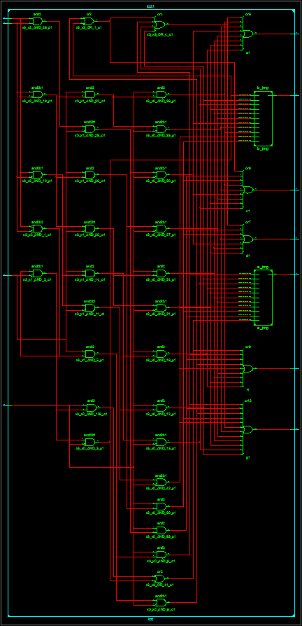
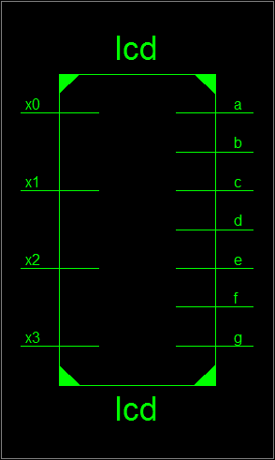
三、问答与计算题
（3）采用结构描述法，用Verilog语言实现上述的数码管控制器。
解答：根据前面得到的各输出的最小项表达式，可以写出结构级描述的Verilog代码，参考代码见下页，下图是ISE综合之后的顶层模块图，右图是模块内部的电路结构。

Slide 51
三、问答与计算题
参考Verilog代码（结构描述法）：
module lcd(
input x3, input x2, input x1, input x0,
output a, output b, output c, output d, output e, output f, output g
);
assign a=(!x3 && !x2 && !x1 && !x0) || (!x3 && !x2 && x1 && !x0) || (!x3 && !x2 && x1 && x0)
|| (!x3 && x2 && !x1 && x0) || (!x3 && x2 && x1 && !x0) || (!x3 && x2 && x1 && x0)
|| (x3 && !x2 && !x1 && !x0) || (x3 && !x2 && !x1 && x0) || (x3 && !x2 && x1 && !x0)
|| (x3 && x2 && !x1 && !x0) || (x3 && x2 && x1 && !x0) || (x3 && x2 && x1 && x0);
assign b=(!x3 && !x2 && !x1 && !x0) || (!x3 && x2 && !x1 && !x0) || (!x3 && x2 && !x1 && x0)
|| (!x3 && x2 && x1 && !x0) || (x3 && !x2 && !x1 && !x0) || (x3 && !x2 && !x1 && x0)
|| (x3 && !x2 && x1 && !x0) || (x3 && !x2 && x1 && x0) || (x3 && x2 && !x1 && !x0)
|| (x3 && x2 && x1 && !x0) || (x3 && x2 && x1 && x0);
assign c=(!x3 && !x2 && !x1 && !x0) || (!x3 && !x2 && x1 && !x0) || (!x3 && x2 && x1 && !x0)
|| (x3 && !x2 && !x1 && !x0) || (x3 && !x2 && x1 && !x0) || (x3 && !x2 && x1 && x0)
|| (x3 && x2 && !x1 && !x0) || (x3 && x2 && !x1 && x0) || (x3 && x2 && x1 && !x0)
|| (x3 && x2 && x1 && x0);
assign d=(!x3 && !x2 && !x1 && !x0) || (!x3 && !x2 && x1 && !x0) || (!x3 && !x2 && x1 && x0)
|| (!x3 && x2 && !x1 && x0) || (!x3 && x2 && x1 && !x0) || (x3 && !x2 && !x1 && !x0)
|| (x3 && !x2 && !x1 && x0) || (x3 && !x2 && x1 && x0) || (x3 && x2 && !x1 && !x0)
|| (x3 && x2 && !x1 && x0) || (x3 && x2 && x1 && !x0);
assign e=(!x3 && !x2 && !x1 && !x0) || (!x3 && !x2 && !x1 && x0) || (!x3 && !x2 && x1 && x0)
|| (!x3 && x2 && !x1 && !x0) || (!x3 && x2 && !x1 && x0) || (!x3 && x2 && x1 && !x0)
|| (!x3 && x2 && x1 && x0) || (x3 && !x2 && !x1 && !x0) || (x3 && !x2 && !x1 && x0)
|| (x3 && !x2 && x1 && !x0) || (x3 && !x2 && x1 && x0) || (x3 && x2 && !x1 && x0);
assign f=(!x3 && !x2 && !x1 && !x0) || (!x3 && !x2 && !x1 && x0) || (!x3 && !x2 && x1 && !x0)
|| (!x3 && !x2 && x1 && x0) || (!x3 && x2 && !x1 && !x0) || (!x3 && x2 && x1 && x0)
|| (x3 && !x2 && !x1 && !x0) || (x3 && !x2 && !x1 && x0) || (x3 && !x2 && x1 && !x0)
|| (x3 && x2 && !x1 && x0);
assign g=(!x3 && !x2 && x1 && !x0) || (!x3 && !x2 && x1 && x0) || (!x3 && x2 && !x1 && !x0)
|| (!x3 && x2 && !x1 && x0) || (!x3 && x2 && x1 && !x0) || (x3 && !x2 && !x1 && !x0)
|| (x3 && !x2 && !x1 && x0) || (x3 && !x2 && x1 && !x0) || (x3 && !x2 && x1 && x0)
|| (x3 && x2 && !x1 && x0) || (x3 && x2 && x1 && !x0) || (x3 && x2 && x1 && x0);
endmodule

